Slide 2

Story Mode
Stroll

Slide 3
Chapter 1
미 개방 Chapter
Chapter 2
해금 조건 Chapter 1 스테이지 모두 완료 호감도 수치 1000 이상 Chapter 1 스토리 열람
Chapter 3
해금 조건 Chapter 2 스테이지 모두 완료 호감도 수치 2000 이상 Chapter 2 스토리 열람

Slide 4
Chapter 2
Chapter 1
미 개방 Chapter
Chapter 3
해금 조건 Chapter 2 스테이지 모두 완료 호감도 수치 2000 이상 Chapter 2 스토리 열람

Slide 5
Chapter 1
Stage 1
Stage 2
Stage 3

Slide 6
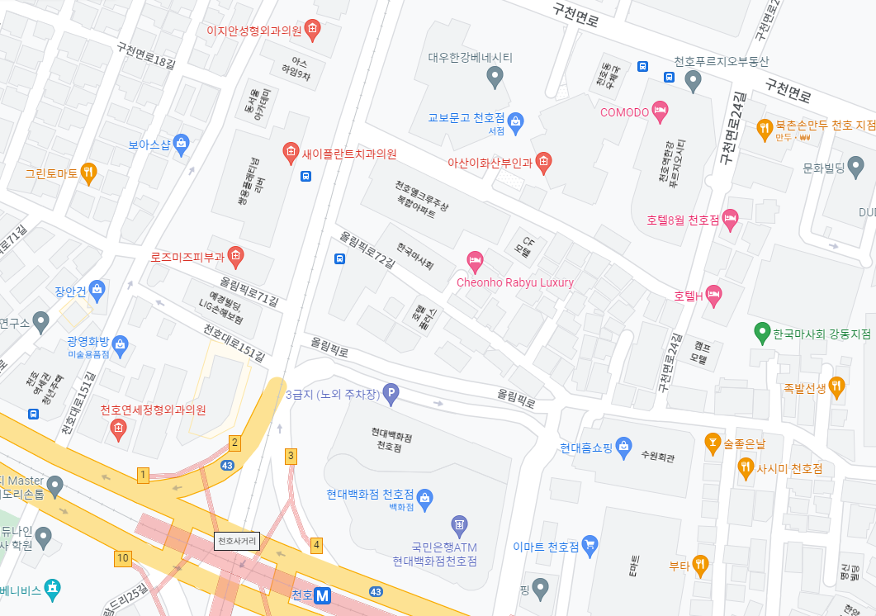
Stage 1

